Slide 1


红河奔腾
奋勇争先
红河州2021年高校毕业生“三支一扶”招募线上面试
考生操作指南
2021.07

Slide 2

目 录
面试前
等候区
面试中 离开面试

Slide 3








红河州2021年高校毕业生“三支一扶”招募线上面试操作指南
面试前
等候区
面试中
离开面试
⚫
⚫
⚫
⚫
考生需要准备三台设备（电脑1台及手机两部），分别下载腾讯会议应用程序

Slide 4

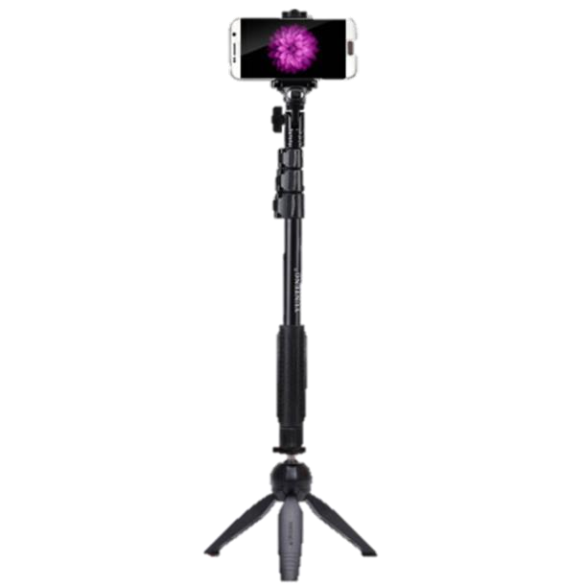

红河州2021年高校毕业生“三支一扶”招募线上面试操作指南
面试前
等候区
面试中
离开面试
●考生采用三机位进行面试
考生需要申请三个腾讯会议号，主机位、辅机位1及辅机位2分别使用三个会议号登录
主机位用来考生与考官交流。建议使用电脑端（带摄影头及麦克风）。
辅机位1，辅机位2，用来监控考场环境，分别将辅机位放置于考生左后方及右后方，能看清楚考生周围环境。
辅机位1视角
辅机位2视角

Slide 5





























红河州2021年高校毕业生“三支一扶”招募线上面试操作指南
面试前
等候区
面试中
离开面试

Slide 6






















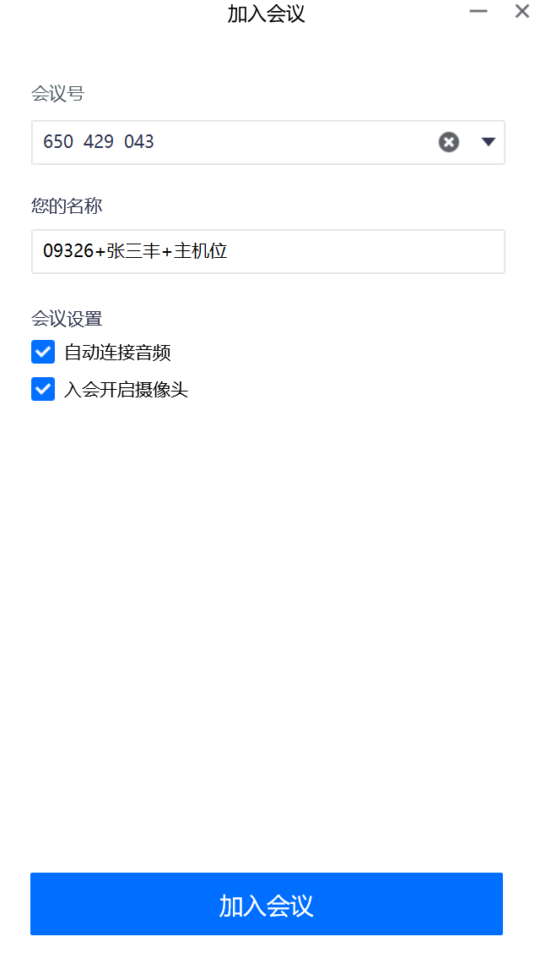









红河州2021年高校毕业生“三支一扶”招募线上面试操作指南
面试前
等候区
面试中
离开面试
❐
序号+准考证号+主机位
001+532501001+主机位
❐
【手机端：辅机位1、辅机位2】
分别在两个辅机位手机上运行
并点击“加入会议”
序号+准考证号+辅机位1
001+532501001+辅机位1
（辅机位2参照设置）

Slide 7








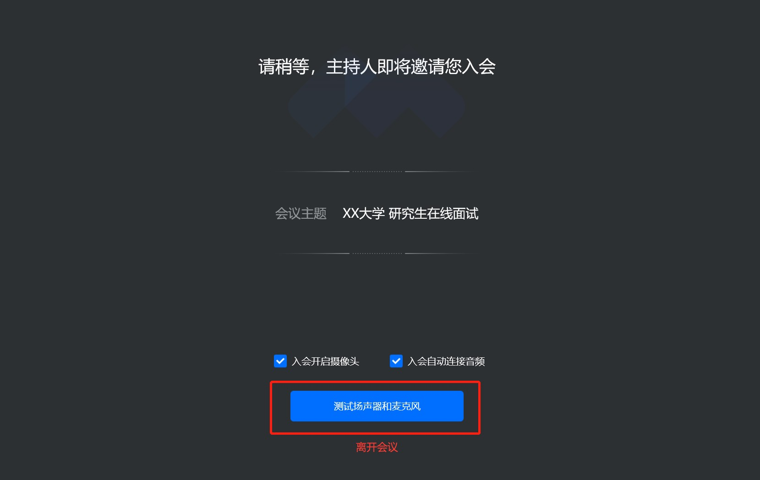
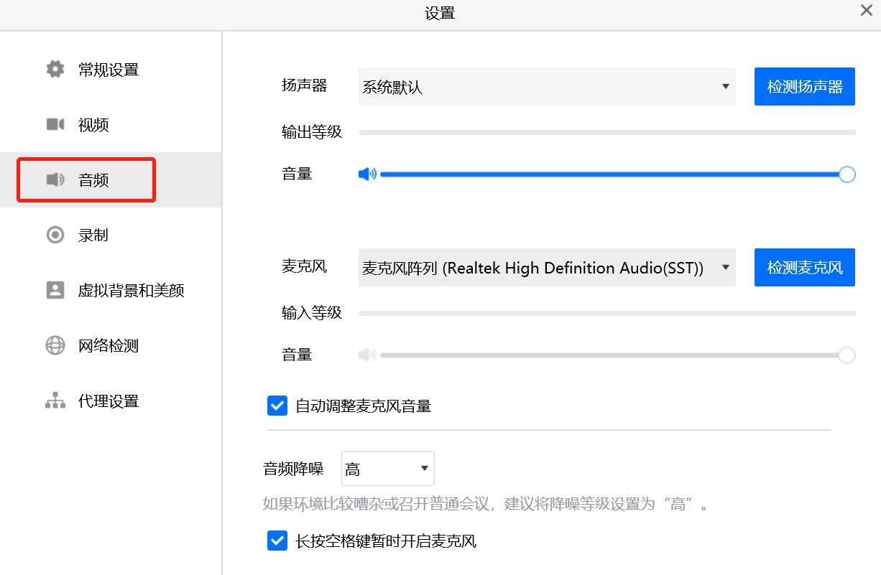
红河州2021年高校毕业生“三支一扶”招募线上面试操作指南
面试前
等候区
面试中
离开面试

Slide 8






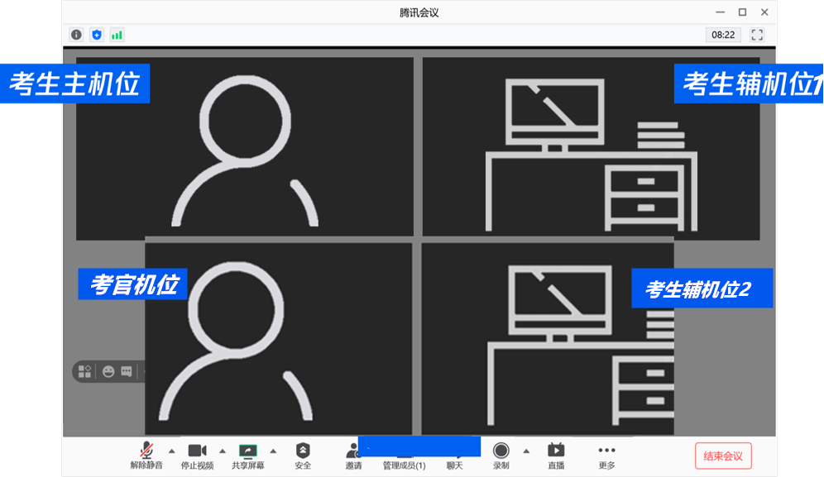
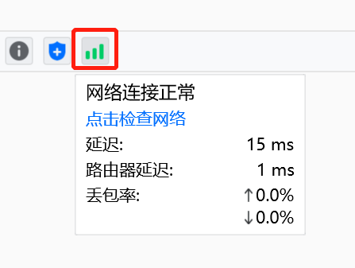
红河州2021年高校毕业生“三支一扶”招募线上面试操作指南
面试前
等候区
面试中
离开面试

Slide 9





红河州2021年高校毕业生“三支一扶”招募线上面试操作指南
面试前
等候区
面试中
离开面试

Slide 10
！
红河欢迎您

